Slide 1
Analiza portfela inwestycyjnego
Sebastian Krzyślak
Justyna Zbiegień

Slide 2


PKN ORLEN & mBANK

Slide 3
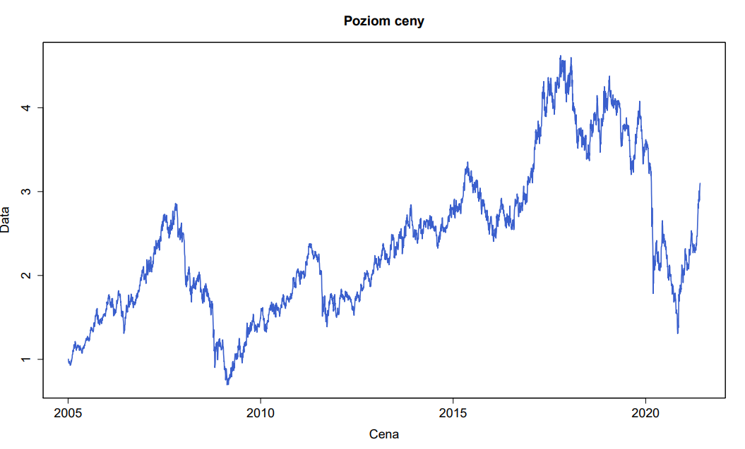
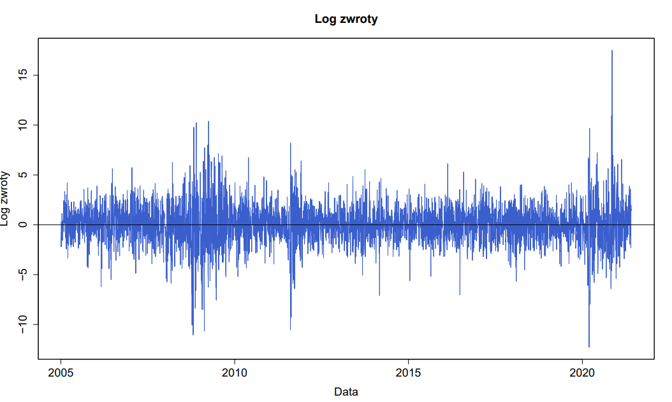
Wizualizacja danych historycznych
Na wykresach został przedstawiony średni poziom cen oraz różnice logarytmicznych stóp zwrotu dla portfela złożonego z akcji PKN Orlen oraz mBank z równymi wagami.
Jak widać na wykresie pierwszym cena portfela ma tendencję wzrostową aż do początku roku 2020, gdy to nastąpił spadek spowodowany wybuchem pandemii Covid-19.
Różnice log zwrotów cechują się dosyć dużą stabilność, poza wahaniami związanymi z kryzysami w 2008 r. oraz 2020 r.

Slide 4
Momenty
Annualizowana stopa zwrotu | 6,7%
Odchylenie standardowe | 30,94%
Skośność | 0,031
Kurtoza | 7,58
Minimalna wartość | -12.287
Maksymalna wartość | 17.516
Wartość testu JB | 3602.6 (p-value < 0.05)
Średnia roczna stopa zwrotu z portfela szacowana jest na 6.7%, co jest bardzo wysokim wynikiem. Minimalna wartość zwrotów z portfela według danych historycznych wyniosła ok. -12.29, a największa ponad 17.5, przy czym odchylenie standardowe wyniosło niemal 31%.
Wartość statystyki testu w teście Jarque-Bera wyniosła 3602.606, co jednoznacznie wskazuje na podstawy do odrzucenia hipotezy zerowej mówiącej o rozkładzie normalnym stóp zwrotu.

Slide 5
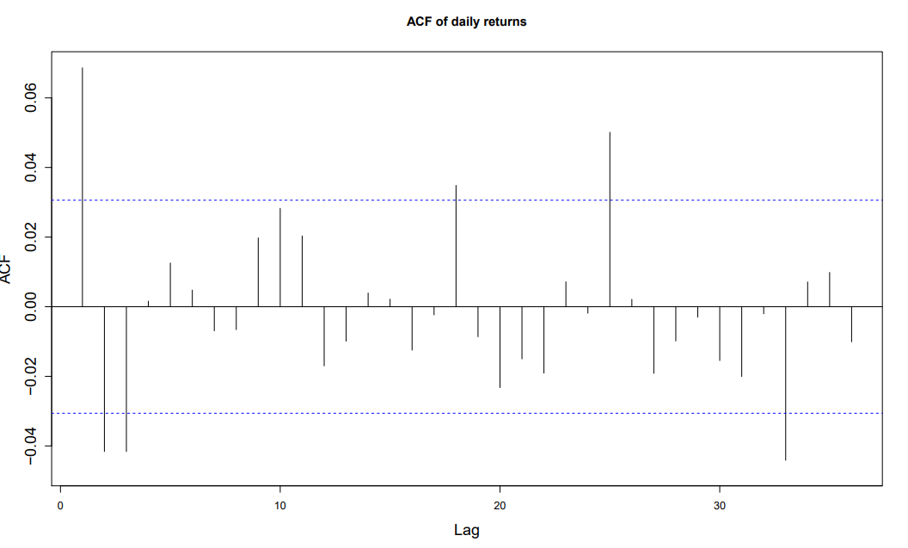
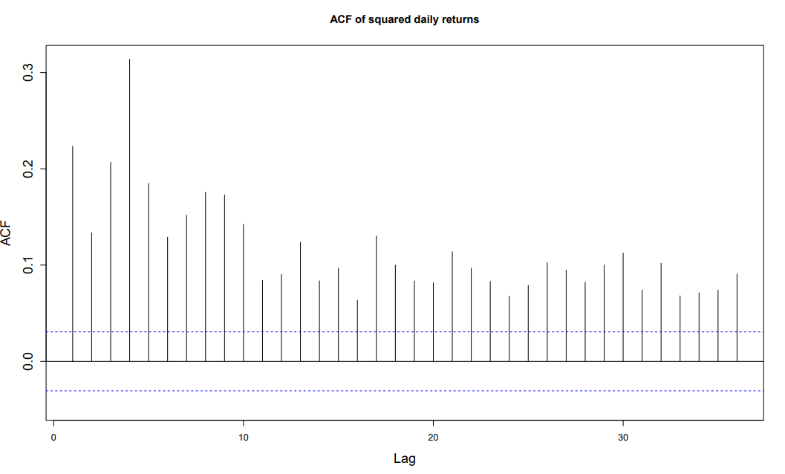
Autokorelacja
Poniższe dwa wykresy przedstawiają autokorelację dla zwrotów dziennych oraz kwadratów zwrotów dziennych. Z obu wykresów wynika, że autokorelacje występują. Największą autokorelacją odznaczają się okresy t-1 oraz t-8. Dla późniejszych okresów, również zaobserwowano autokorelację, lecz słabnie ona wraz z dalszymi opóźnieniami.
Przeprowadzono również test Ljunga-Boxa, dla którego p-value jest znacznie mniejsze od 0.05, co pozwala stwierdzić, że są podstawy do odrzuceniu hipotezy zerowej mówiącej o braku autokorelacji.

Slide 6
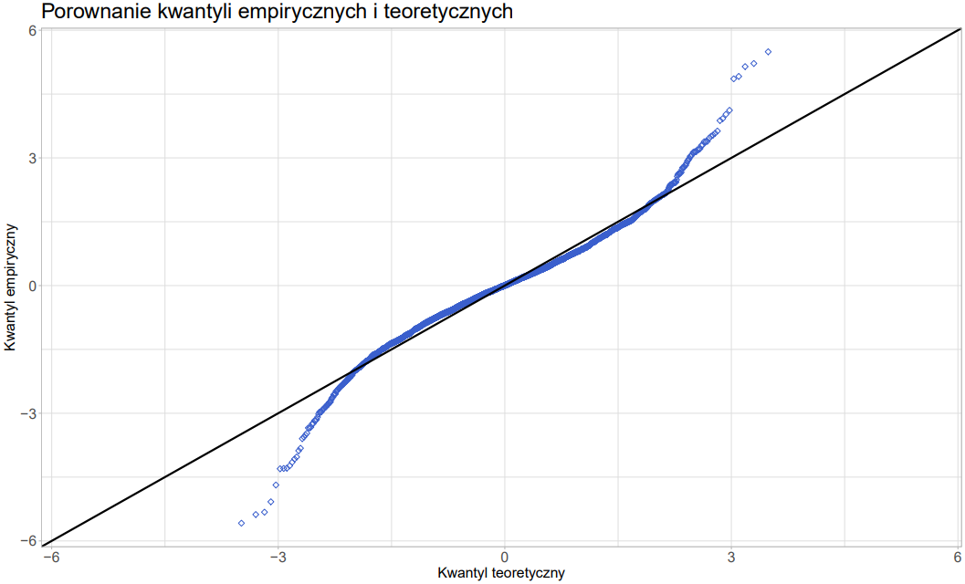
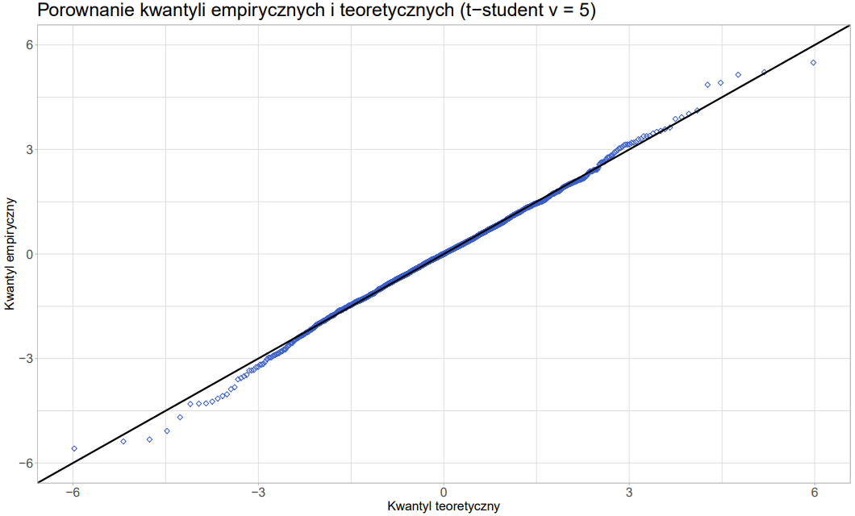
Porównanie kwantyli empirycznych i teoretycznych
Na poniższych wykresach przedstawiono wykresy porównujące kwantyle empiryczne oraz teoretyczne.
Pierwszy wykres sprawdza zgodność rozkładu różnic stóp zwrotu z rozkładem normlanym, natomiast drugi z rozkładem t-studenta o 5 stopniach swobody.
Widać, że rozkład zmiennych jest zdecydowanie bliższy rozkładowi t-studenta i potwierdza test JB mówiący o tym, że obserwacje nie posiadają rozkładu normalnego.

Slide 7
Wybór najlepszego modelu GARCH
Kryterium informacyjne BIC
p/q | 0 | 1 | 2 | 3 | 4
1 | 4.067 | 3.987 | 3.989 | 3.991 | 3.993
2 | 4.054 | 3.989 | 3.99 | 3.992 | 3.994
3 | 4.035 | 3.991 | 3.992 | 3.994 | 3.996
4 | 4.023 | 3.994 | 3.994 | 3.996 | 3.998
Na podstawie otrzymanych danych wyestymowano szereg modeli GARCH i według kryterium BIC (Bayesowskie kryterium informacyjne Schwarza) wybrano klasyczny model GARCH (1,1). Dla tego modelu parametry mają następującą wartość:
Alpha = 0.06617
Beta = 0.913
Mu = 0.0566
SigmaLR = 1.98
SigmaData = 1.92
Druga tabela przedstawia porównanie modeli GARCH, eGARCH oraz asymetrycznego modelu gjrGARCH. Według wszystkich czterech kryteriów (AIC, BIC, Shibata oraz Hannana-Quinna) asymetryczny model gjrGARCH okazał się być najlepiej dopasowanym modelem.
 | GARCH | eGARCH | gjrGARCH
AIC | 3.980 | 3.974 | 3.973
BIC | 3.988 | 3.983 | 3.982
Shibata | 3.980 | 3.974 | 3.973
Hannan-Quinn | 3.983 | 3.977 | 3.976

Slide 8
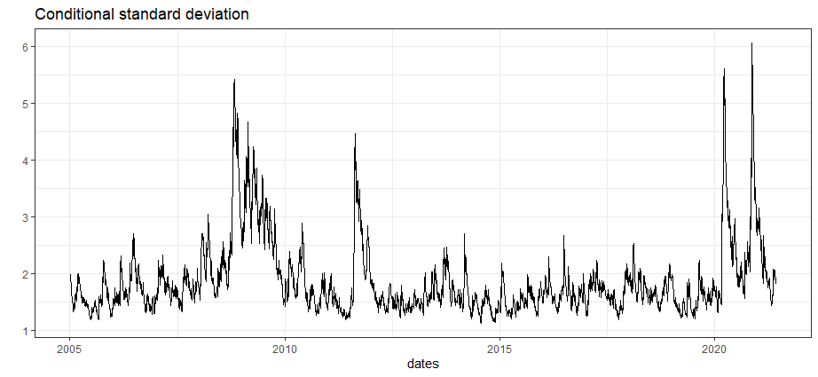
Conditional Standard Deviation
Poniższy wykres przedstawia warunkowe odchyelnie standardowe dla najlepszego modelu GARCH, czyli GARCH(1,1). Wykres pokazuje znaczną zmienność w czasie dla SD, które naprzemiennie występuje w okresach niskiej i wysokiej zmienności spowodowanych występowaniem dużych zwrotów, co było widać na wizualizacji danych historycznych.

Slide 9
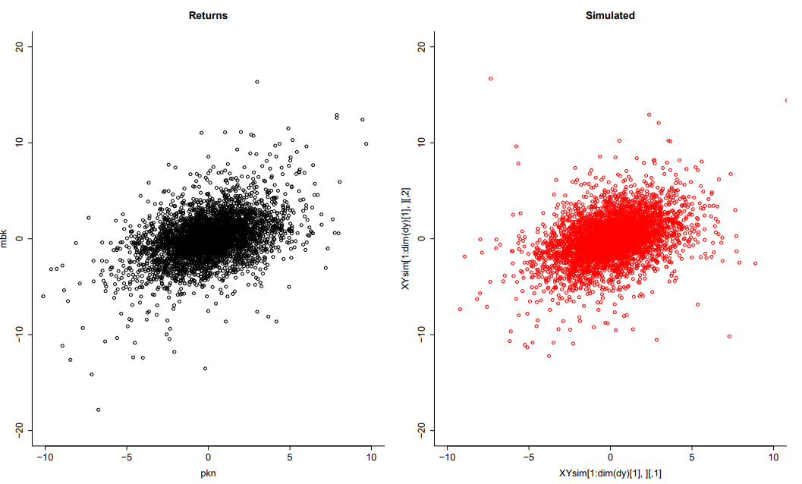
Estymacja najlepszej kopuli
Oszacowano pięć kopuli (funkcji łączących) dla badanego portfela. Kryterium wyboru najlepszej kopuli jest wartość zlogarytmizowana funkcja największej wiarygodności, dla której pożądane są wartości jak największe.
Najlepszą okazała się kopula t-Studenta. Oznacza to, że są wysokie korelacje dla małych wartości, co przedstawiają poniższe wykresy. Parametry dla tak oszacowanej kopuli wynoszą odpowiednio 0.42 i 7.12.
 | Normal Copula | T-student Copula | Gumbel Copula | Clayton Copula | Frank Copula
Oszacowanie | 0.43 | 0.42/7.12 | 1.35 | X | 2.75
LogLikelihood | 408.37 | 444.74 | 373.62 | X | 349.69

Slide 10
Wartości VaR oraz ES dla horyzontu 1 i 10-okresowego, obliczone na podstawie obserwacji z ostatnich 5 lat (przy poziomach istotności alfa 1% i 5%)
 | H = 1 |  |  |  | H = 10
 | VaR 5% | ES 5% | VaR 1% | ES 1% | VaR 5% | ES 5% | VaR 1% | ES 1%
Symulacja historyczna | 3.02 | 4.49 | 5.51 | 7.24 | 10.23 | 13.22 | 15.14 | 17.72
Rozkład Normalny | 3.24 | 4.07 | 4.59 | 5.26 | 10.05 | 12.67 | 14.33 | 16.45
Rozkład t-studenta | 3.07 | 4.42 | 5.15 | 6.82 | 10.02 | 12.81 | 14.76 | 17.90
EWMA | 2.79 | 4.00 |  | 6.17 | 8.83 | 12.66 |  | 19.50
GARCH | 2.64 | 3.5 | 4.01 | 4.86 | 8.23 | 11.23 | 12.79 | 16.08
GO-GARCH | 3.15 | 3.94 | 4.48 | 5.20 | 10.64 | 13.80 | 15.97 | 19.04
DCC-GARCH | 2.81 | 3.55 | 4.11 | 4.58 | 9.00 | 11.75 | 13.51 | 15.89
Copula t-studenta | 3.12 | 4.44 | 4.98 | 6.57 | 10.08 | 13.02 | 14.25 | 17.17

Slide 11
Backtesting
Ostatnim krokiem w projekcie jest backtesting – sprawdzenie czy udział przekroczeń (wartości krytycznej) jest zgodny z zadanym poziomem istotności. Użyto do tego testu Kupca. Jednak test Kupca daje nam odpowiedź czy model zapewnia właściwy „stopień pokrycia”. Nie daje on natomiast gwarancji, że przekroczenia będą występowały równomiernie. W tym celu wykorzystuje się test Christoffersena, który bada czy przekroczenia są niezależne w czasie. Ostatnim przeprowadzonym testem test test Frey-McNeila, który sprawdza czy wartość oczekiwana wartości przekraczających od ES jest równa 0.
We wszystkich testach pożądane jest zostanie przy hipotezie zerowej – wtedy dany model „przeszedł” test.
 | Faktyczna liczba przekroczeń | Oczekiwana liczba przekroczeń | Kupiec | Christoffersen independence | Christoffersen coverage | Frey-McNeil
Symulacja historyczna | 15 | 12 | ✔ | ✔ | ✔ | ✘
Rozkład Normalny | 11 | 12 | ✔ | ✔ | ✔ | ✔
Rozkład t-studenta | 14 | 12 | ✔ | ✔ | ✔ | ✔(?)
EWMA | 9 | 12 | ✔ | ✔ | ✔ | ✔

Slide 12
Dziękujemy za uwagę!
Sebastian Krzyślak
Justyna Zbiegień

